Slide 1

CHÀO MỪNG CÁC THẦY CÔ VỀ DỰ GIỜ
MÔN: TIẾNG VIỆT
Giáo viên: PHAN THỊ XINH
Trường : Tiểu học An Thắng
Lớp : 3C

Slide 2







Slide 3


Yêu cầu cần đạt
- Đọc đúng từ ngữ, câu, đoạn và toàn bộ bài thơ Tiếng nước mình.
- Bước đầu thể hiện tâm trạng, cảm xúc qua giọng đọc
- Biết nghỉ hơi ở chỗ có dấu câu.
- Nhận biết được những dấu thanh trong tiếng Việt. Hiểu được dấu thanh là đặc trưng riêng của tiếng Việt.
- Hiểu nội dung bài: Hiểu điều tác giả muốn nói qua bài thơ (tình yêu của tác giả với dấu thanh nói riêng, tiếng Việt nói chung cũng chính là tình yêu của tác giả đối với đất nước, quê hương.

Slide 4





Slide 5

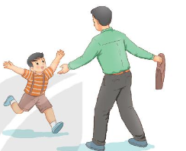

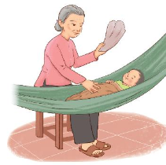
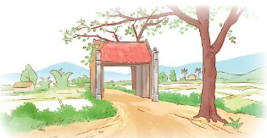

Tiếng bố là dấu sắc
Có phải không bố ơi?
Cao như mây đỉnh núi
Bát ngát như trùng khơi.
Tiếng mẹ là dấu nặng
Bập bẹ thuở đầu đời
Ngọt ngào như dòng sữa
Nuôi con lớn thành người.
Tiếng võng là dấu ngã
Kẽo kẹt suốt mùa hè
Bà ru cháu khôn lớn
Trong êm đềm tiếng ve.
Tiếng cỏ là dấu hỏi
Tuổi thơ chơi chọi gà
Nếu tiếng không có dấu
Là tiếng em reo ca.
(Trúc Lâm)
Tiếng làng là dấu huyền
Có sân đình bến nước
Có cánh diều tuổi thơ
Nâng cả trời mơ ước.

Slide 6


sắc
trùng
sữa
võng
ngã
kéo

